Slide 1
자동차 도장
7조
05 김보창 서상덕
06조영록 08박수진 조효원

Slide 2
목차
도장이란?
신차 도장 및 도료
도료건조
광택
특수도장
도장결함
참고문헌

Slide 3
도장목적
물체를 보호, 상품가치를 향상
도료를 피복, 건조 후 도막을 형성 작업

Slide 4
도장 & 도료 - 하도도장
방청력을 목적으로 도장하기 힘든 부분을 포함하여 전체적인 면을 균일한 도막 두께로 도장.

Slide 5
도장 & 도료 - 하도도료
퍼티
요철을 메우는 기능을 하는 도료
프라이머
전 도막의 밀착과 보호
탄력성이 풍부, 방청 안료를 포함
우수한 방청성과 부착성을 갖는 도료

Slide 6
도장 & 도료 - 중도도장
상도가 하도에 침투하지 않게 하고 미세한 요철을 수정하는 공정이다.
광택과 선영성을 부여하며 내구성, 내수성, 내치핑성 등을 향상 시킨다.

Slide 7
도장 & 도료 - 중도도료
서페이서
요철을 조정하고 상도 도장을 할 때에 마무리가 좋게 하는 도료
프라서페
프라이머, 서페이서의 성격을 동시에 갖고있다.
마무리 도료의 흡입을 방지

Slide 8
도장 & 도료 - 상도도장
자동차에 아름다움과 내구성을 확보하기 위한 마무리 공정 (미적효과)

Slide 9
도장 & 도료 - 상도도료
우레탄
도료
=폴리우레탄 도료
수용성
도료
VOC 를 줄이기 위하여 사용
부착성, 내마모성, 내약품성이 강함
쉽게 황변
도장 후 색상이 선명, 냄새가 적고 화재의 위험이 적음

Slide 10
도료의 건조
액체 도료를 도장 후 도막을 형성하는 과정
자동차신차라인 건조
    열중합 건조
      저온가열법, 중온가열법, 고온건조법

Slide 11
도료의 건조의 기본조건
건조하는 장소 및 사용하는 공기는 깨끗한 상태에서 도장해야 함
건조실의 온도 및 습도를 적당히 유지
중복 도장을 할 경우, 도장 후 충분한 건조한 후 재 도장
가열 건조의 경우 일정한 세팅타임 후에 건조하고 휘발성 유기 용제를 배출(화재 및 핀홀 예방)

Slide 12
도료의 건조시간
도료의 종류에 따라 다름
온도는 약 120~160℃에서 20~30분 정도로 화학반응을 일으켜 건조
도료의 라벨에 건조시간이 표시
플래시 오프 타임과 세팅타임을 지켜야 함

Slide 13
도료의 건조 7단계
지촉건조
정착건조
점착건조
고착건조
경화건조
고화건조
완전(경화)건조

Slide 14
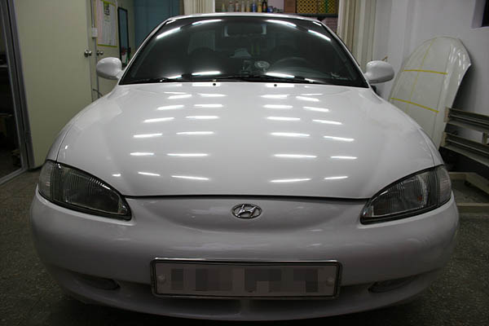
광택의 정의
빛을 정반사하는 물체 표면의 능력.
차량 외부 표면을 기존의 색상과 깨끗한 면으로 복원시키는 기술

Slide 15
광택작업 공정
세차
도장상태확인
작업준비
도장면의결
컴파운딩작업
폴리싱작업

Slide 16
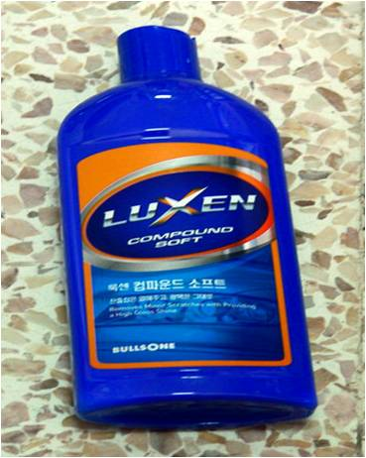
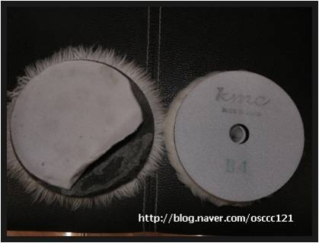
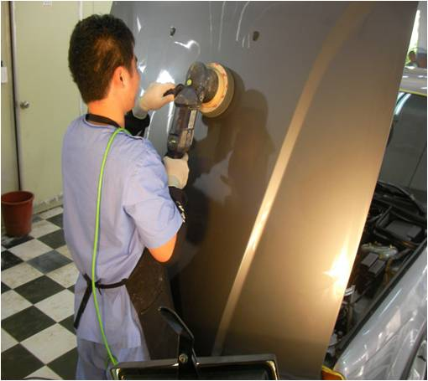
광택기 버프

Slide 17
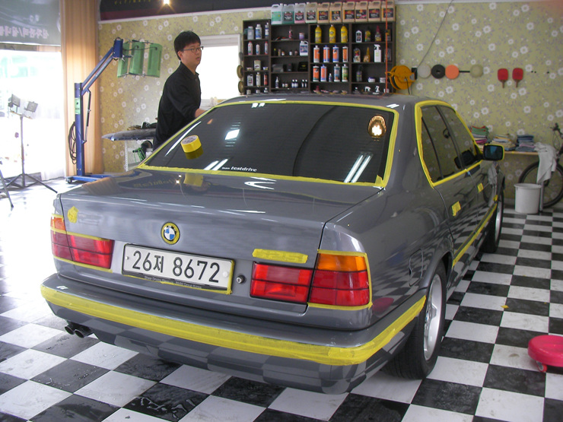
광택 작업시 주의 사항
직사광전을 피하고 도장면이 뜨거울 경우 도장면을 식힌 후 시공
약재들은 상온 보관
손상 방지를 위해 필히 마스킹 작업.

Slide 18
특수 도장
다양한 컬러에 만족하지 못하고 자동차에 그림을 그리고 도장하는 단계에 까지 도달
기존의 색상과는 완전히 다른 색을 시각적으로 보여줌
변화하는 과정에 한번 먼저 기술을 습득한다면 보다 높은 부가가치를 올릴 수 있음

Slide 19
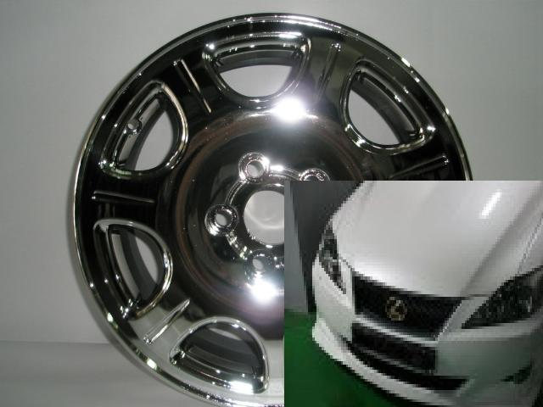
특수 도장
크롬 도장
  크롬을 사용한 것이 아니며, 시각적으로 크롬 도금과 유사한 효과

Slide 20
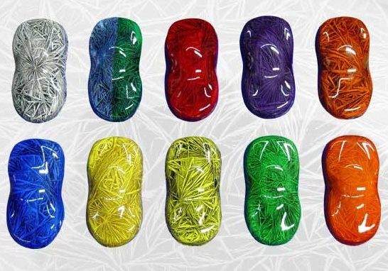
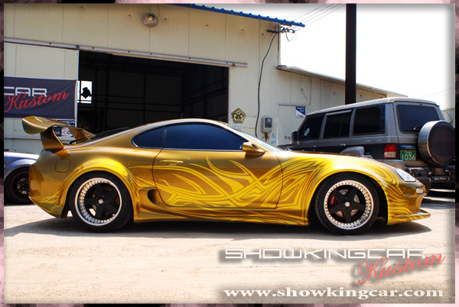
특수 도장
캔디 도장
  색의 채도를 높게 하기 위하여 도장하는 것
  15종의 캔디 도료 색상이 있으며 색상을 섞어서 사용

Slide 21
특수 도장
마블링
  물과 기름이 서로 섞이지 않는 성질을 이용
  물 위에 페인트를 떨어뜨려서 주방에서 사용하는 렙을 이용하여 불규칙한 모양을 만들어냄
  똑같은 모양을 만들기가 어려움

Slide 22
특수 도장
커스텀 도장
  자동차의 패널에 그림이나 도안 등을 넣는 것
  국내에서는 시작 단계
  이미지 도장
    일러스트 그림이나 실생활에서 보는 것을 자동차에 표현하는 것
  고스트 플레임 도장
    도안을 뜨거나 일러스트레이트 작업을 통하여 프린터로 출력하여 붙임
    프린터 출력시 좌우 똑같이 작업 할 수 있음

Slide 23
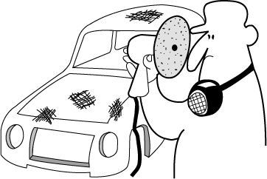
도장 결함-연마자국
현상: 상도 도료 용제가 도막이나 구도막이 연마자국에 침투하여 확장시켜 피도면에 나타난 현상
원인
  구도막을 차단시키지 못하는 경우
  건조 도막 두께가 너무 얇은 경우
처방: 도막을 건조 후 콤파운드로 문질러 준 후 재 도장

Slide 24
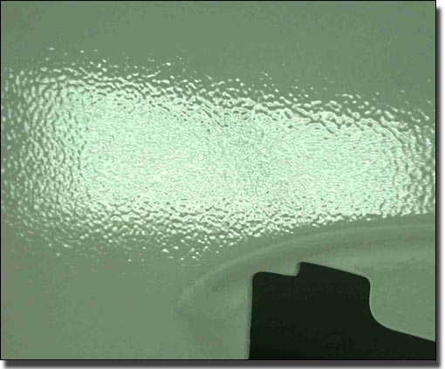
도장 결함-오렌지 필
현상:건조 된 도막이 귤 껍질 모양으로 생기는 현상
원인
  도료의 점도가 높음
  도장 실 온도나 도료의 온도가 높을 때
  건조 도막 두께가 얇은 경우
처방:도막을 건조 후 콤파운트로 문질러 준 후 재 도장

Slide 25
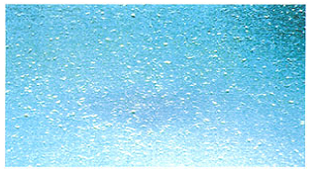
도장 결함-핀홀
현상: 도막 위에 작은 구멍들이 분포된 상태
원인
  젖은 도막 상태에서의 함유 용제가 표면 건조 중에 빨리 증발하면서 구멍흔적
  도장 온도가 높고 습도가 높은 경우
처방: 손상 부위를 박리하거나 연마한 후에 재 도장

Slide 26
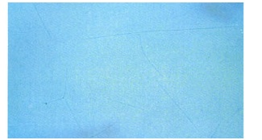
도장 결함-크래킹
현상: 도막이 갈라지는 것처럼 보임
원인
  도료가 너무 두껍게 도색
  도료가 충분히 혼합 되지 않음
대책: 갈라진 부분을 갈아내고 재 도장
크래킹

Slide 27
참고문헌
자동차 도장실무 <김재훈 외4> - 골든벨
http://old.autorefinishes.co.kr/common/auto-refinish-history.asp

